Slide 1
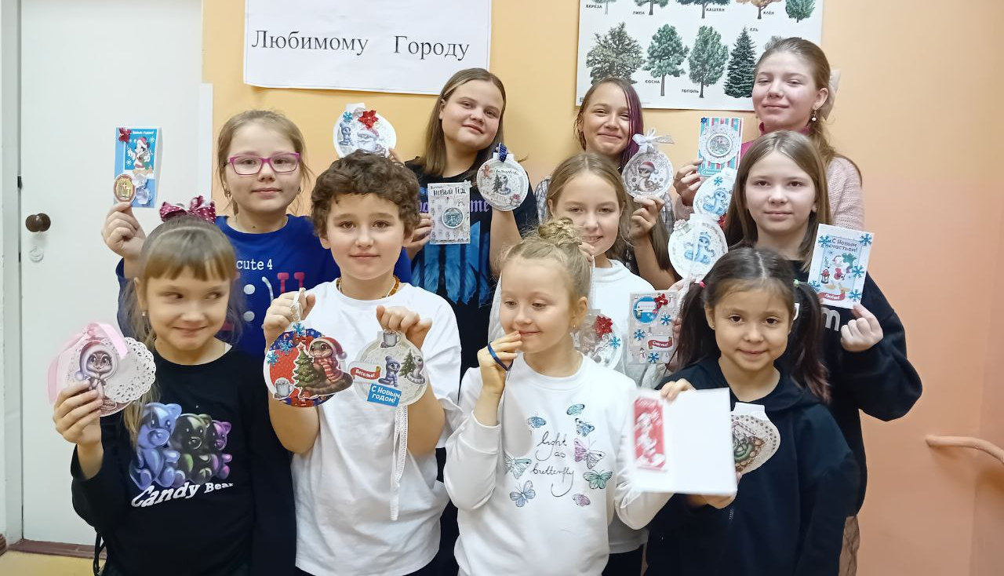
Мастер-класс по созданию новогодней открытки в технике скрапбукинг
Выполнила: студентка ФГБОУ ВО НГПУ им. Козьмы Минина
Группы СДОМ -24-1
Хонякевич Елена Станиславовна

Slide 2
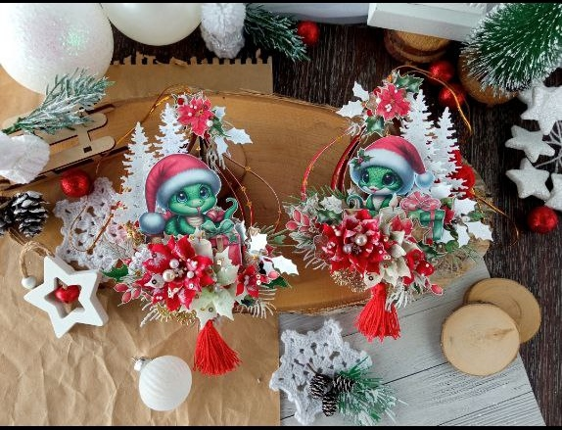
Цель мастер-класса
Научить участников создавать уникальные новогодние открытки в технике скрапбукинг, развивать творческие навыки и фантазию.

Slide 3
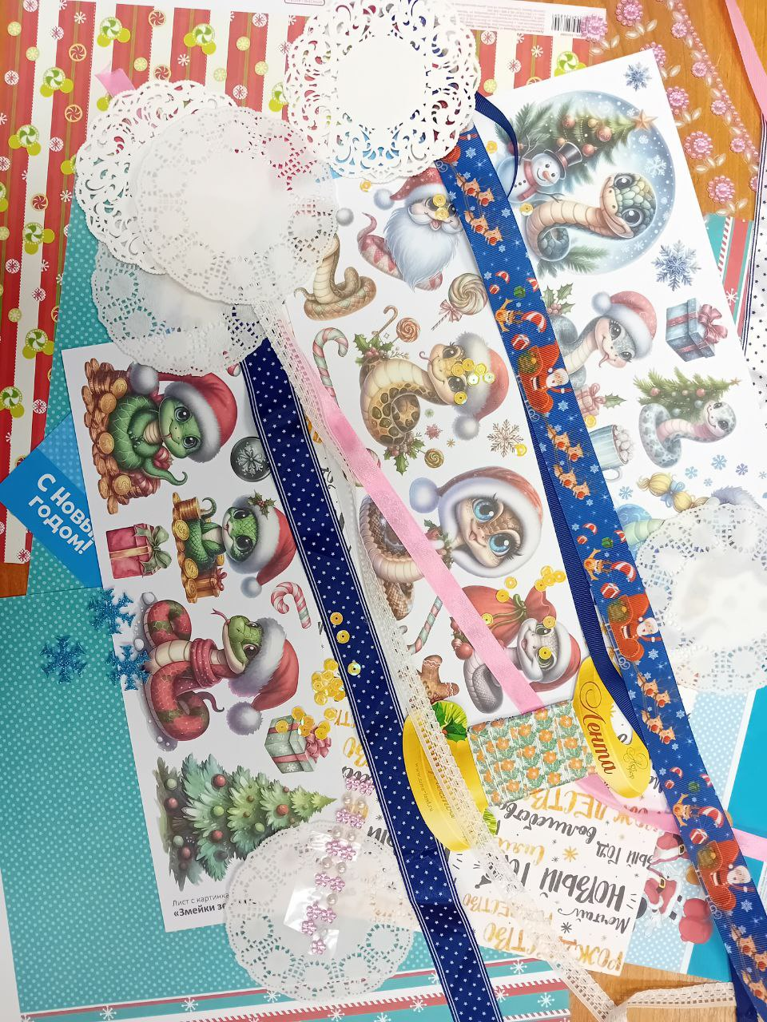
Необходимые материалы
Картон (для основы открытки)
Скрапбумага (разных цветов и узоров)
Ножницы
Клей
Декоративные элементы (стразы, пуговицы, высечки)
Штампы и чернила (для создания узоров)
Фломастеры или ручки (для написания поздравлений)
Декоративные элементы:
Пайетки и глиттер.
Ленты и кружево. Декоративные ленты помогут создать объемные элементы и добавить изысканности.
Пуговицы, фишки, топсы: эти элементы могут стать интересным акцентом на вашей открытке.

Slide 4
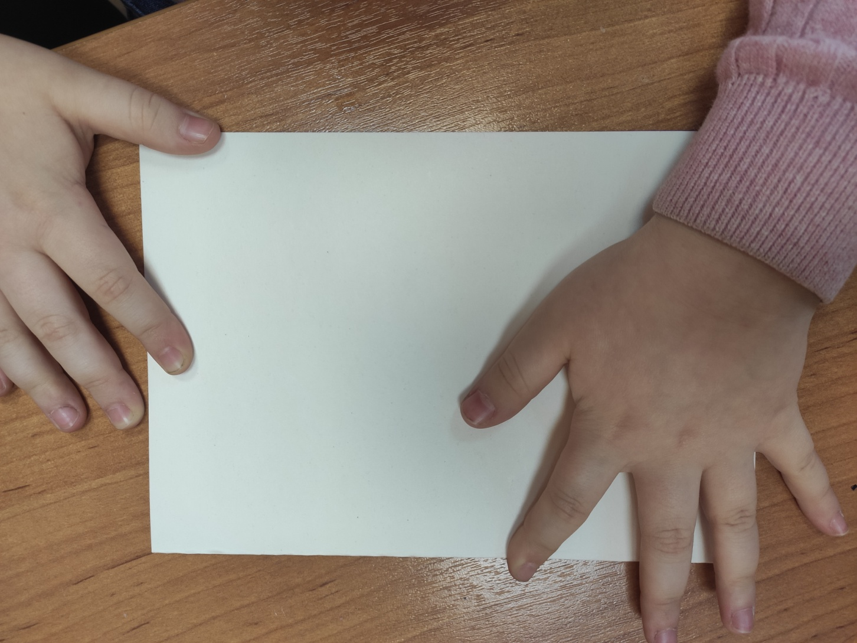
Шаг 1. Сложить пополам основу для открытки

Slide 5
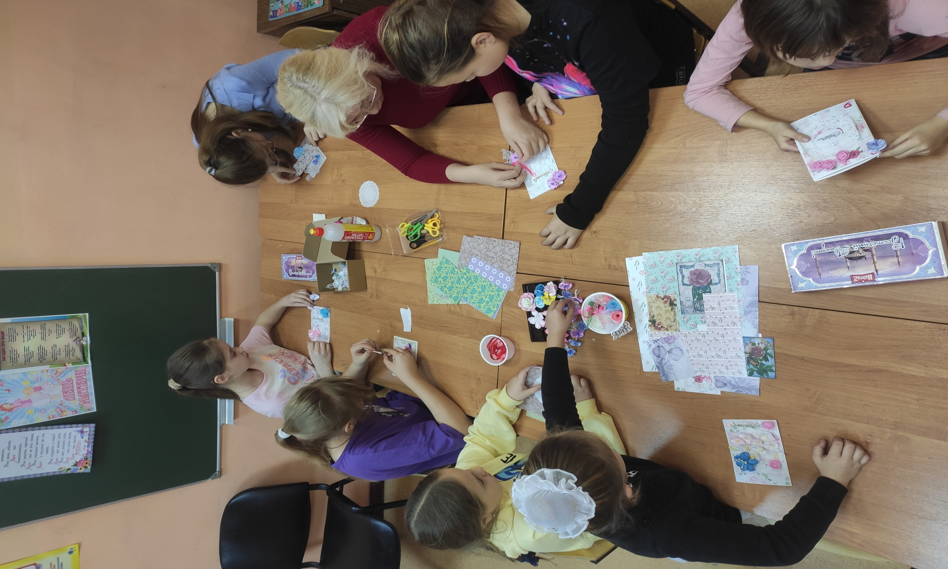
Шаг 2. Выбрать декор и скрапбумагу для открытки

Slide 6
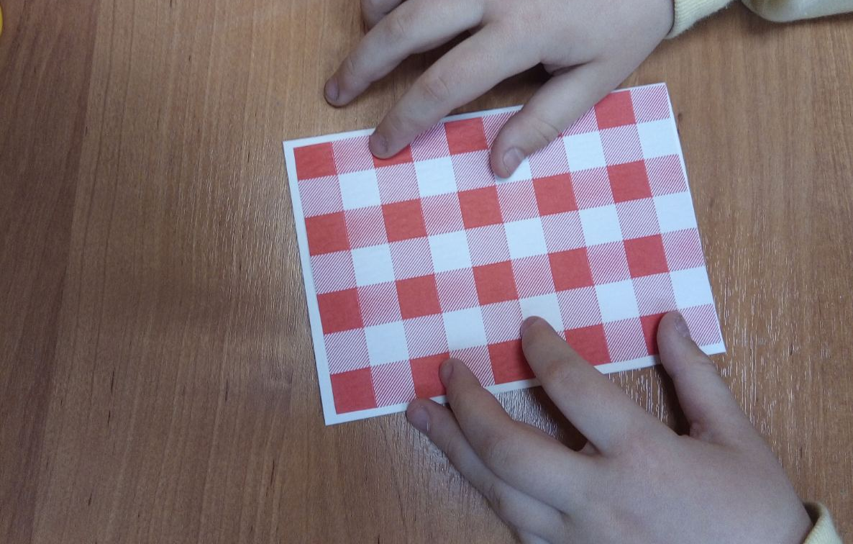
Шаг 3. Приклеиваем скрапбумагу к основе

Slide 7
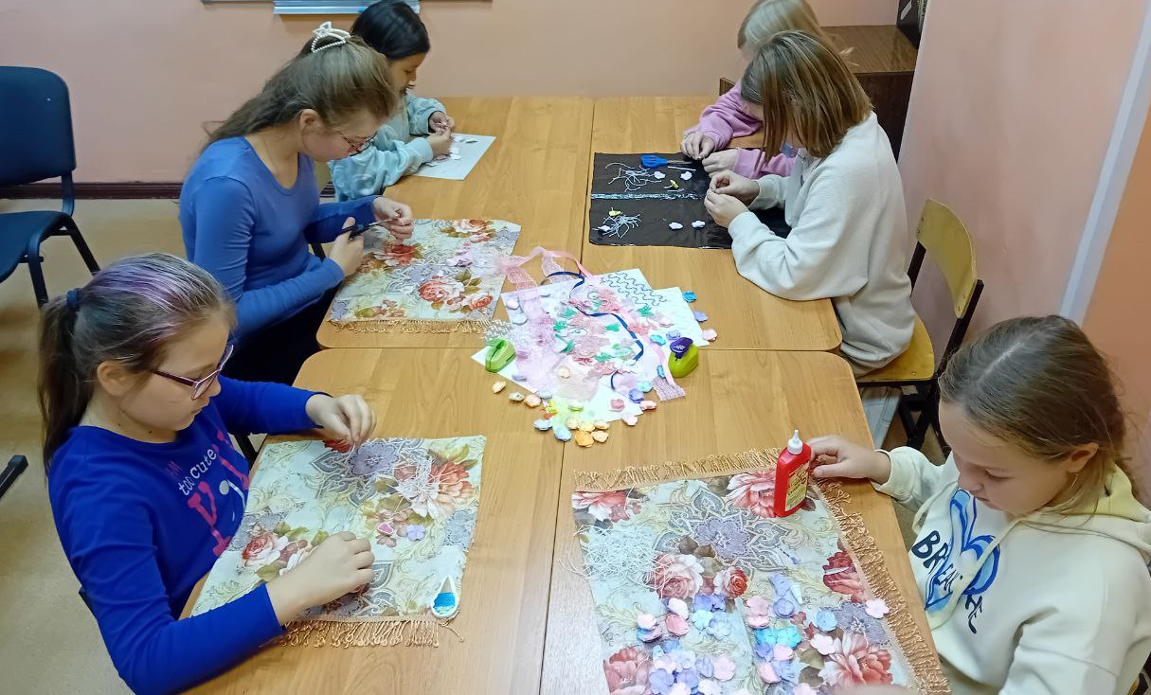
Шаг 4. Выбираем центральный элемент (например, вырезанную фигуру, вырубку или чипборд) и размещаем его на открытке.

Slide 8
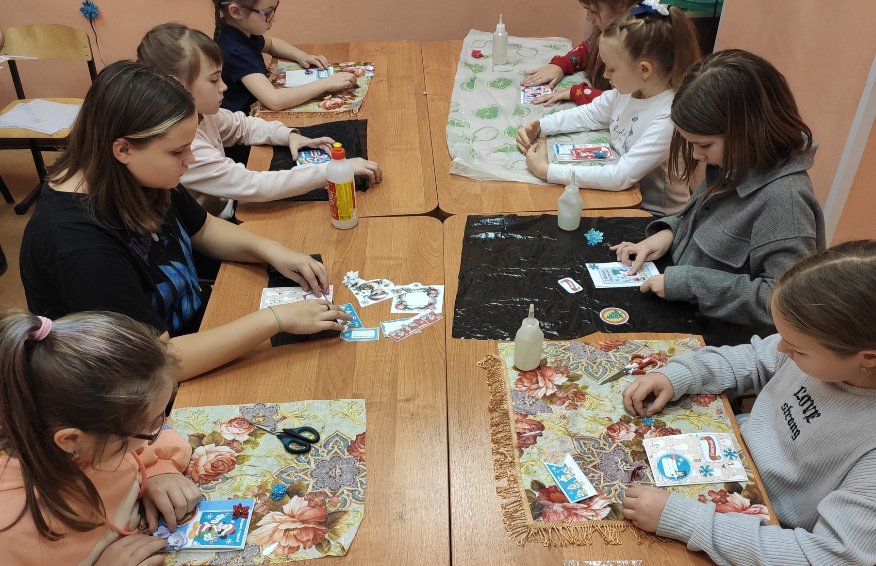
Шаг 5. Собираем композицию

Slide 9
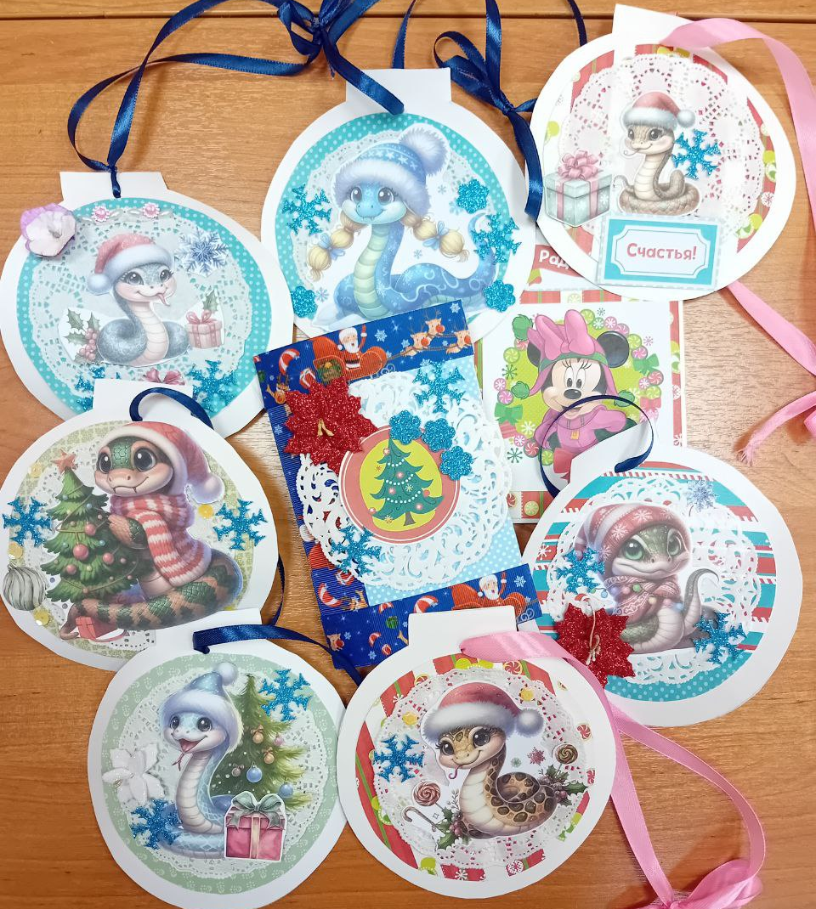
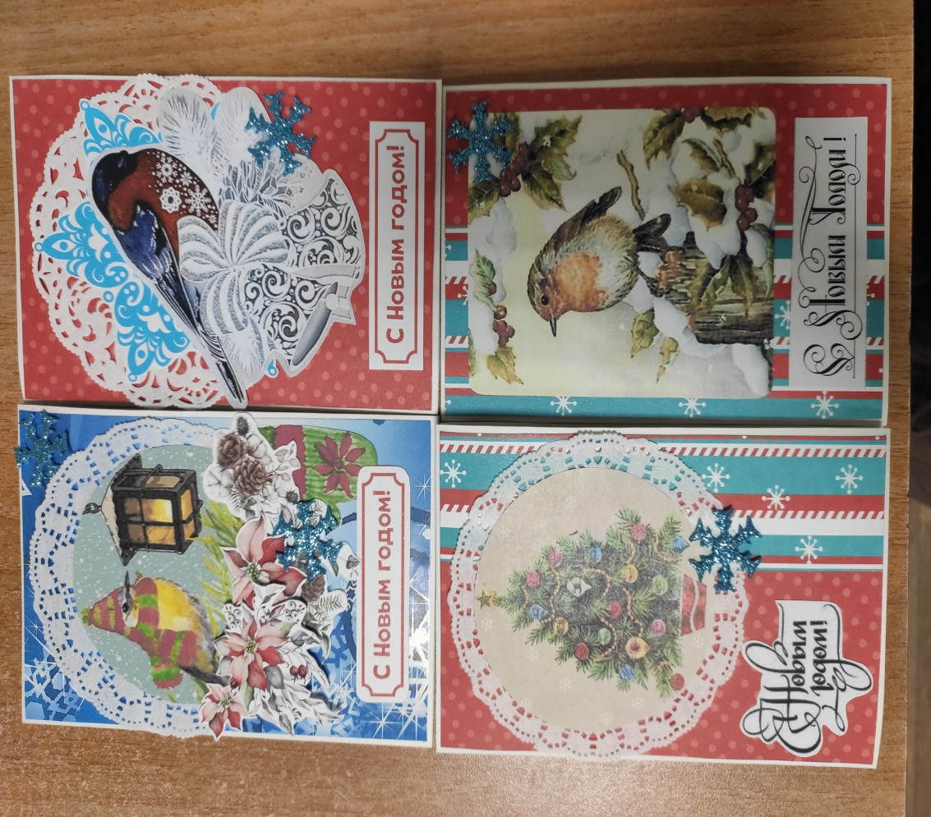
Шаг 6. Проверяем, чтобы все элементы были надежно приклеены. При желании можно добавить глиттер или другие акценты для завершения дизайна

Slide 10
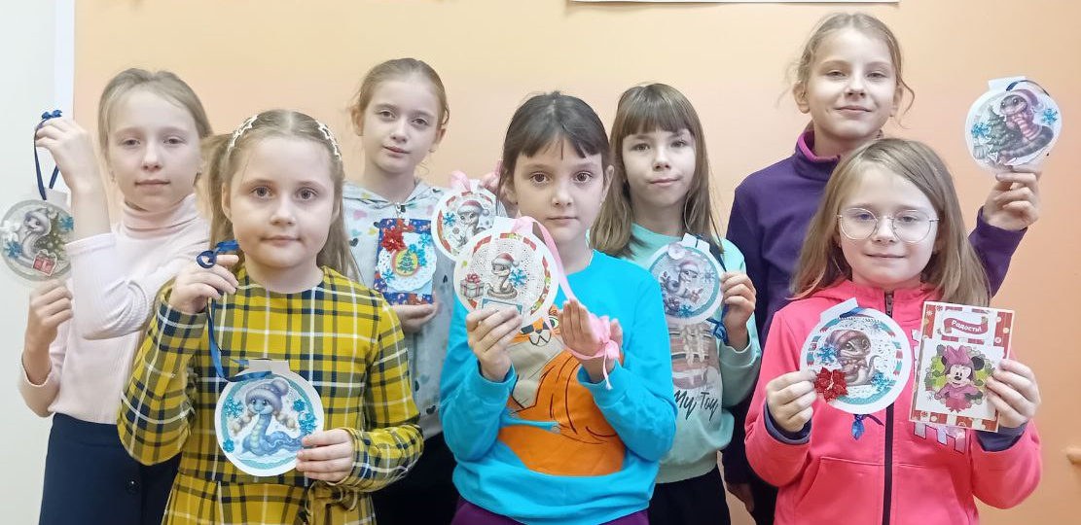
Наша открытка готова.
Поздравляем всех с наступающим Новым Годом!

